Slide 1
SISTEMA INSTITUCIONAL DE ARCHIVOS
DE LA SECRETARIA DE
EDUCACIÓN Y CULTURA Y DE LOS SERVICIOS EDUCATIVOS DEL ESTADO DE SONORA.
CURSO:
Archivo de Trámite y Transferencia Primaria.
Mayo, 2026

Slide 2
17/09/2020
- Se publica en el Boletín Oficial de Gobierno del Estado de Sonora.
Ley de Archivos para el Estado de Sonora vigente al siguiente día de su publicación.

Slide 3

Objetivo
Mostrar de forma general los elementos necesarios para llevar a cabo una correcta gestión documental y administración de archivos, que permita garantizar la organización, conservación, disponibilidad, integridad y localización expedita de los documentos de archivos, en posesión de las diversas Unidades Administrativas que conforman la Dependencia, en base a los criterios y procedimientos establecidos por el Sistema Institucional de Archivos.

Slide 4


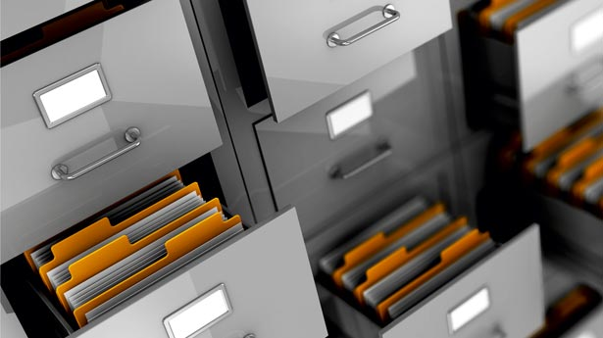
¿Qué es un Archivo?
Conjunto organizado de documentos producidos o recibidos por los sujetos obligados en el ejercicio de sus atribuciones y funciones, con independencia del soporte, espacio o lugar en el que se resguardan.
Art. 4, fracc. III, LAES
TIPOS DE SOPORTE: ELECTRÓNICO Y FÍSICO

Slide 5
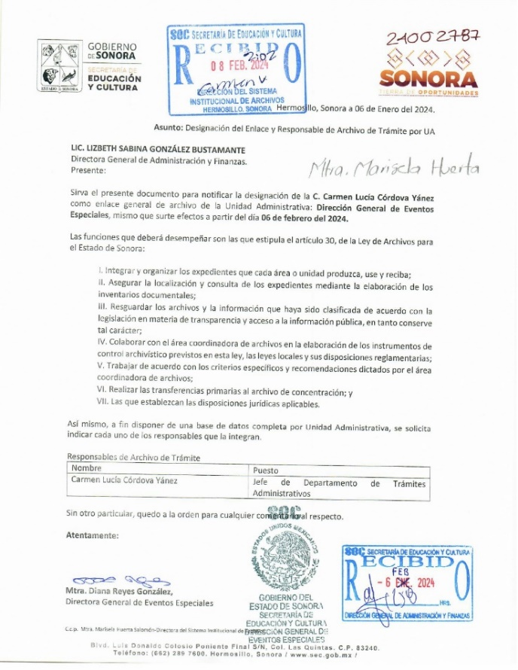



Características de un documento de archivo
Únicos: Producidos para realizar un trámite específico, derivado de las funciones y atribuciones de la unidad productora dentro de la estructura orgánica del sujeto obligado, el cual debe llevar logo, firma y sello oficial.

Slide 6
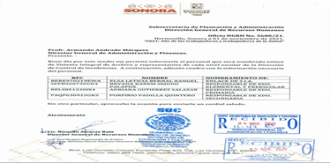
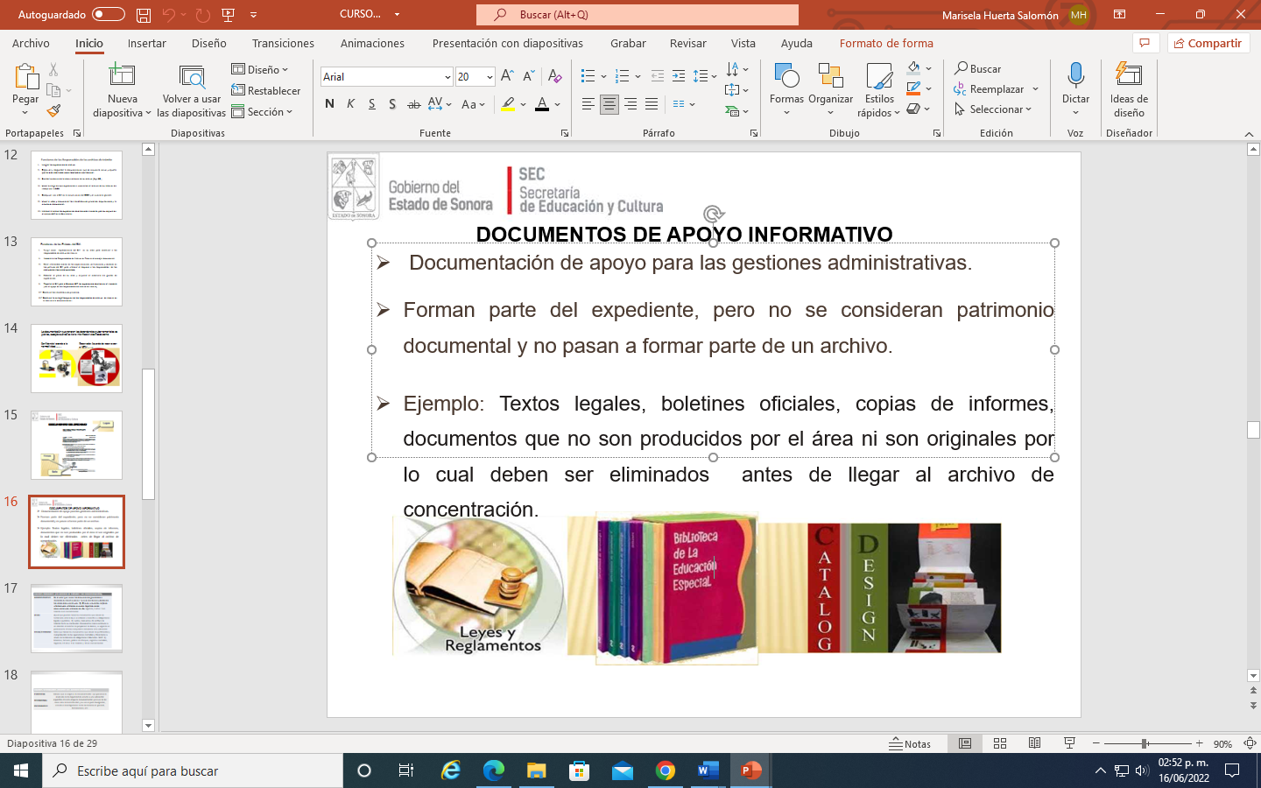
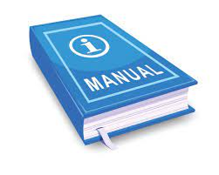
TIPOS DE EXPEDIENTES
Expediente sustantivo (Doc. de archivo) | Expedientes informativos (No se transfieren al Arch. de concentración)
Expedientes de documentos originales generados por las áreas en el ejercicio de sus funciones. | Documentación diversa, generalmente se trata de copias cuya utilidad reside en trámites de apoyo, gestiones e información de apoyo para llevar a cabo las funciones sustantivas.
La clasificación de acuerdo al CGCA hasta la serie documental. Ejemplo: 4C.22, 8C.16 | La clasificación de acuerdo al CGCA hasta la serie documental. Ejemplo: 4C.22, 8C.16
Son transferidos al archivo de concentración cuando se dé el cierre del asunto o concluya su vigencia en AT. | Su depuración se realiza en el archivo de trámite, con la periodicidad que el área considere necesaria. Documentos que no son producidos por el área ni son originales

Slide 7
CICLO VITAL DE LOS DOCUMENTOS Y TIPOS DE ARCHIVOS
TRANSFERENCIA SECUNDARIA
ARCHIVO DE TRÁMITE
ARCHIVO DE CONCENTRACIÓN
ARCHIVO HISTÓRICO
FASE ACTIVA
FASE SEMIACTIVA
FASE INACTIVA
Archivo de carácter INFORMÁTIVO
Archivo de carácter SUSTANTIVO
DEPURACIÓN INTERNA
TRANSFERENCIA PRIMARIA
BAJA DOCUMENTAL
RECICLAJE

Slide 8
¿Quién vigila y/o controla el cumplimiento de la Ley?
Los órganos internos de control, contraloría o equivalentes de los sujetos obligados vigilarán el estricto cumplimiento de la presente Ley, de acuerdo con sus competencias e integrarán auditorías archivísticas en sus programas anuales de trabajo.

Slide 9
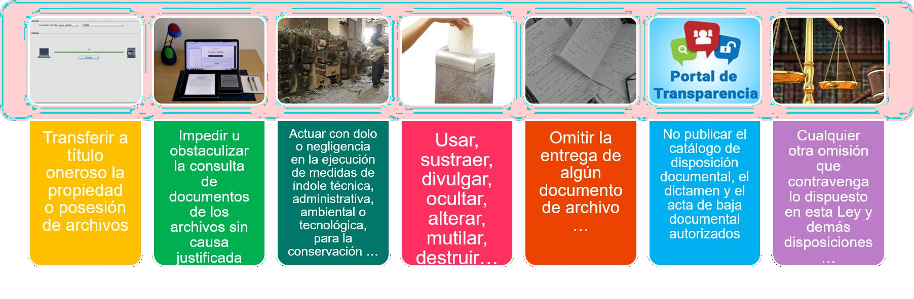
Artículo 107. Se consideran infracciones
Artículo 109. La autoridad competente podrá imponer multas de diez y hasta mil quinientas veces el valor diario de la unidad de medida y actualización e individualizará las sanciones ….

Slide 10


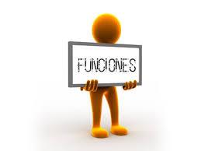
Funciones de los Enlaces y Responsables de Archivo

Slide 11

Designación de enlace y RATS

Slide 12
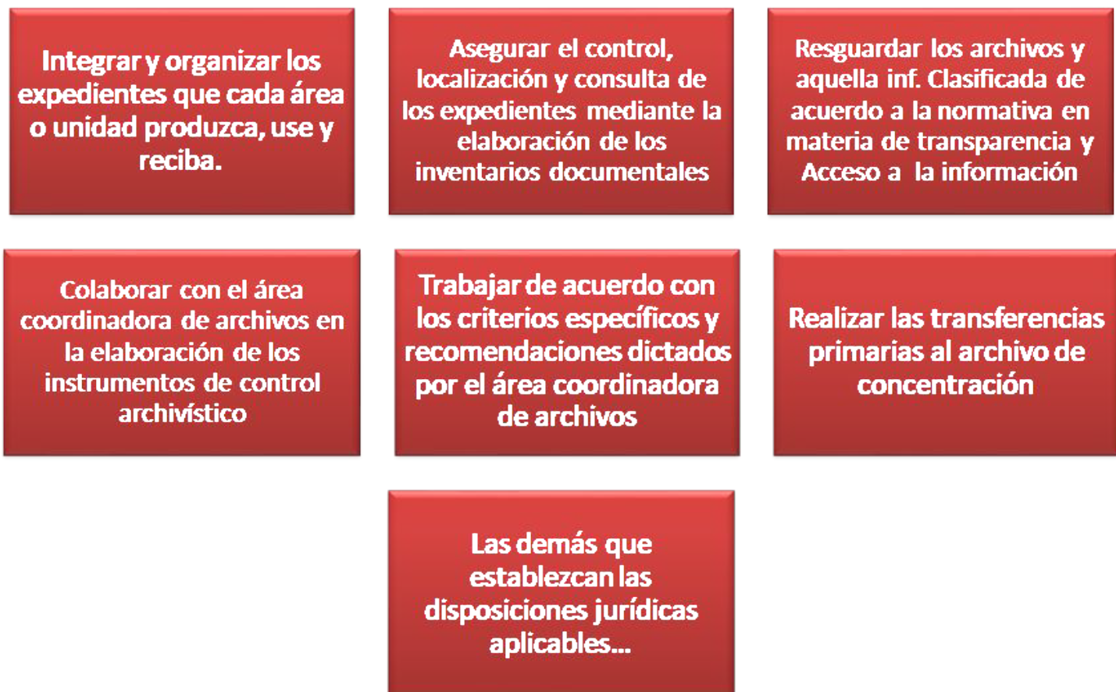
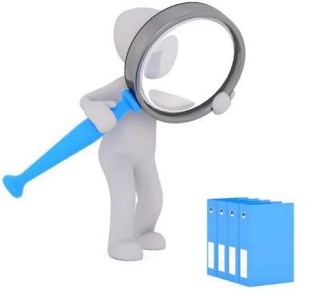
*Deberán ejercer las funciones asignadas en este artículo de manera paralela a las inherentes a su puesto.
Funciones de los Enlaces y Responsables de AT
(LGA Art.30)

Slide 13


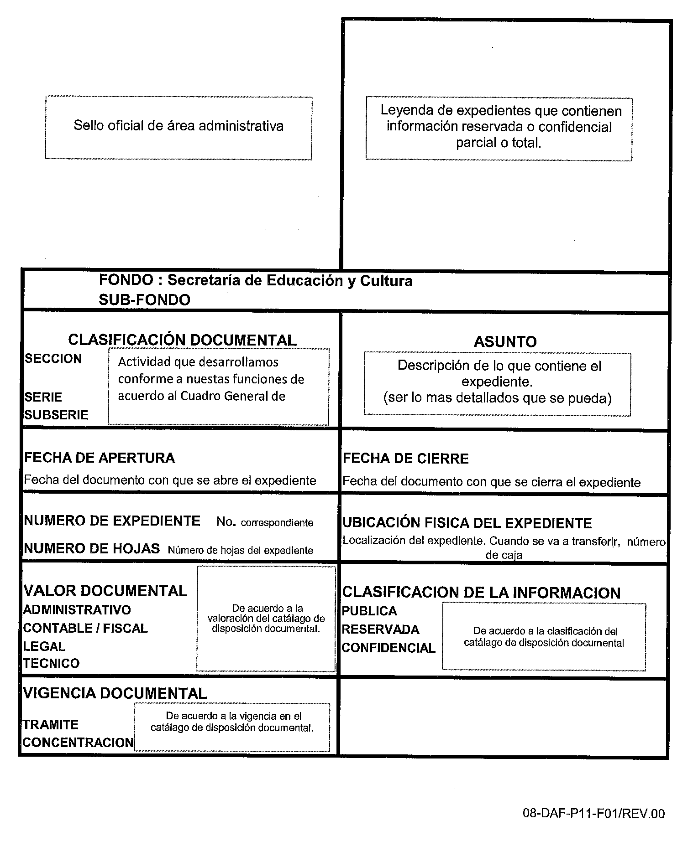
Carátula del Expediente:

Slide 14
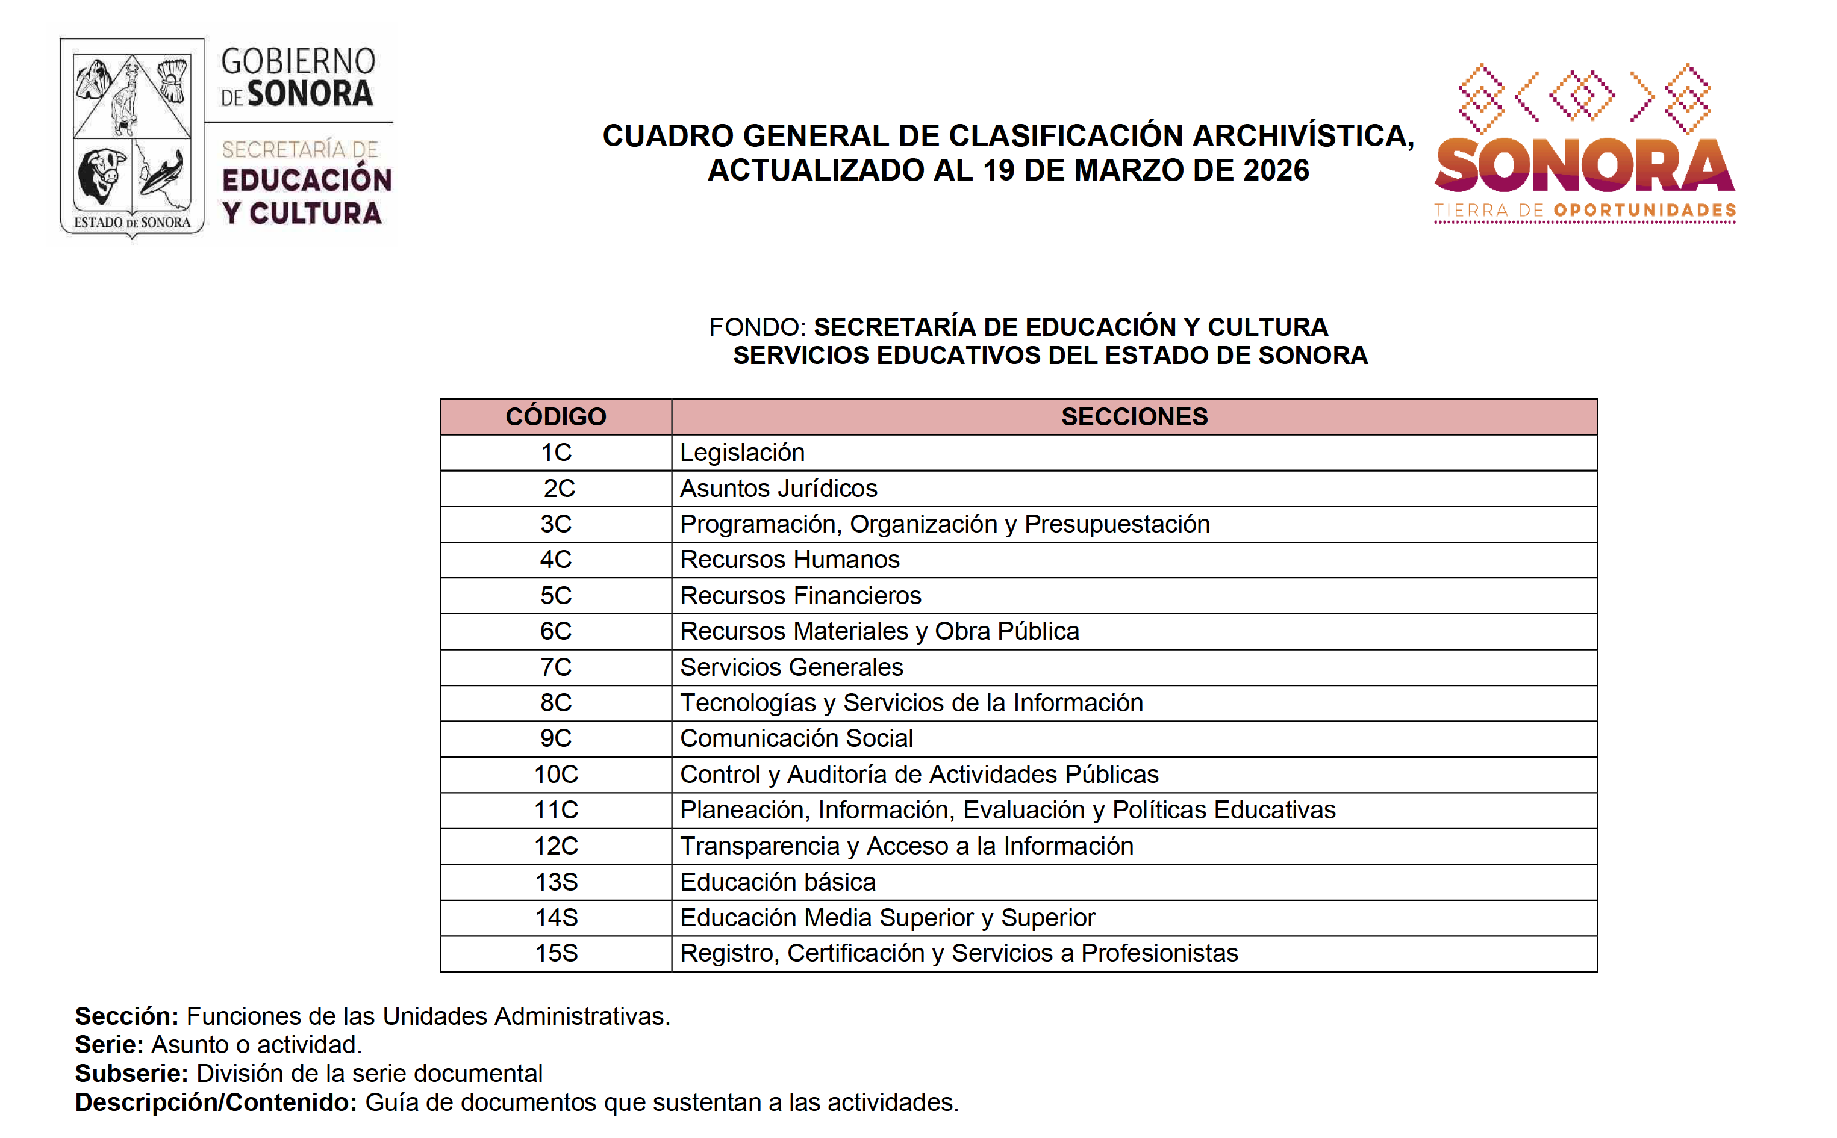
Organización de archivos acorde a los instrumentos de control archivístico de la Secretaría de Educación y Cultura.

Slide 15
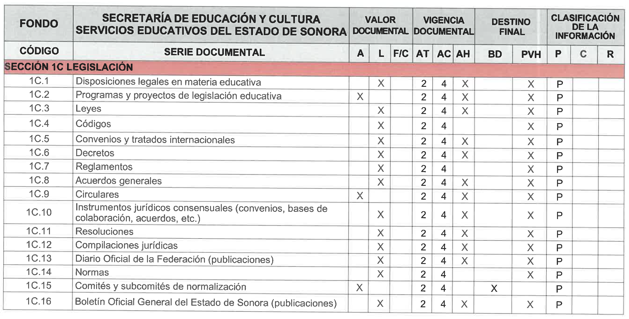
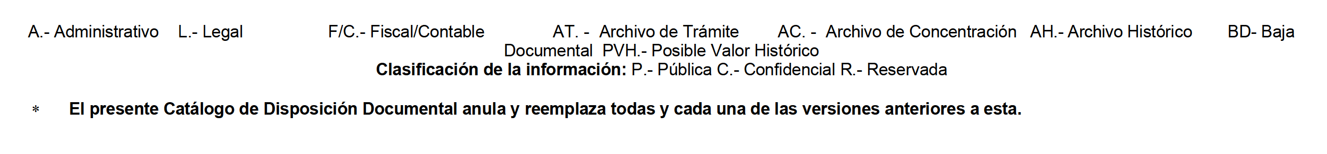
CATÁLOGO DE DISPOSICIÓN DOCUMENTAL,
ACTUALIZADO AL 16 DE MARZO DE 2026

Slide 16
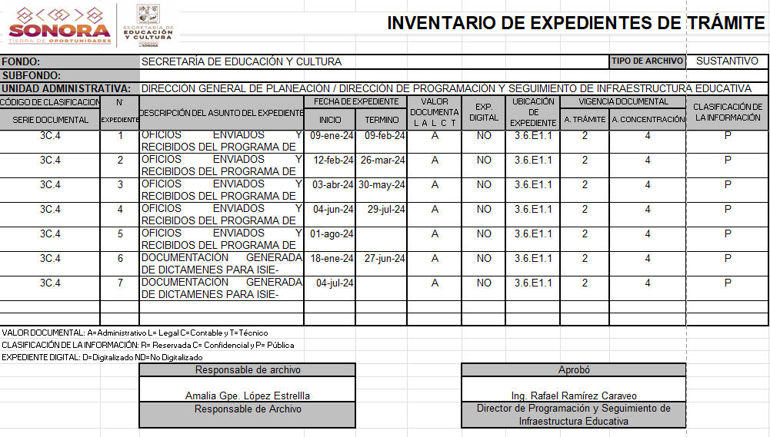
Ejemplo de Inventario de Expedientes en Trámite
/

Slide 17
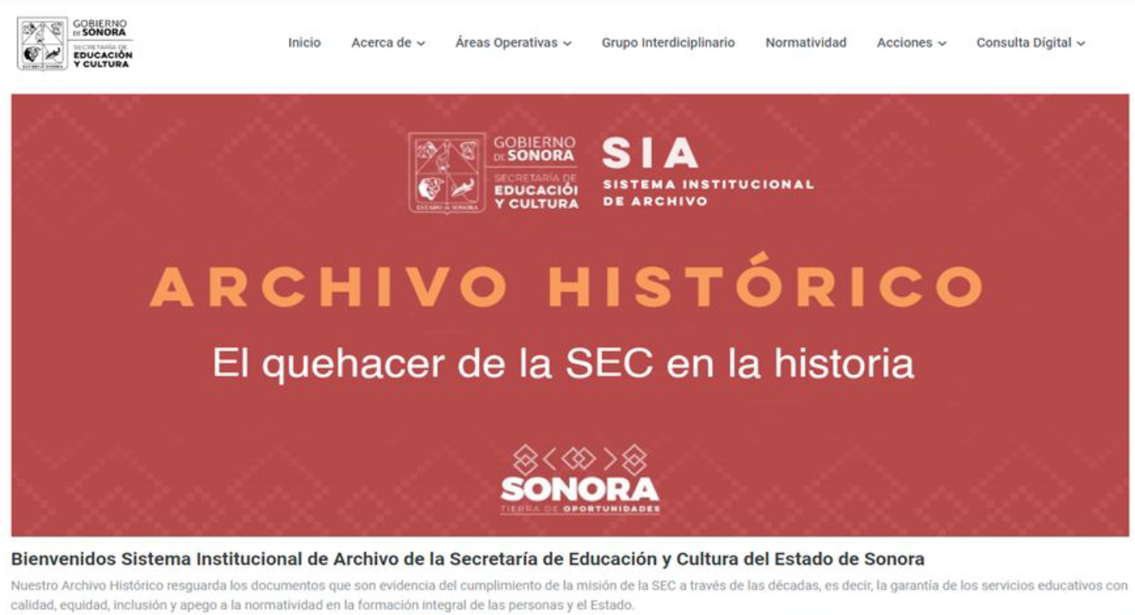
NUEVO PORTAL SIA https://portales.sec.gob.mx/siasec
ARCHIVO DE TRÁMITE

Slide 18
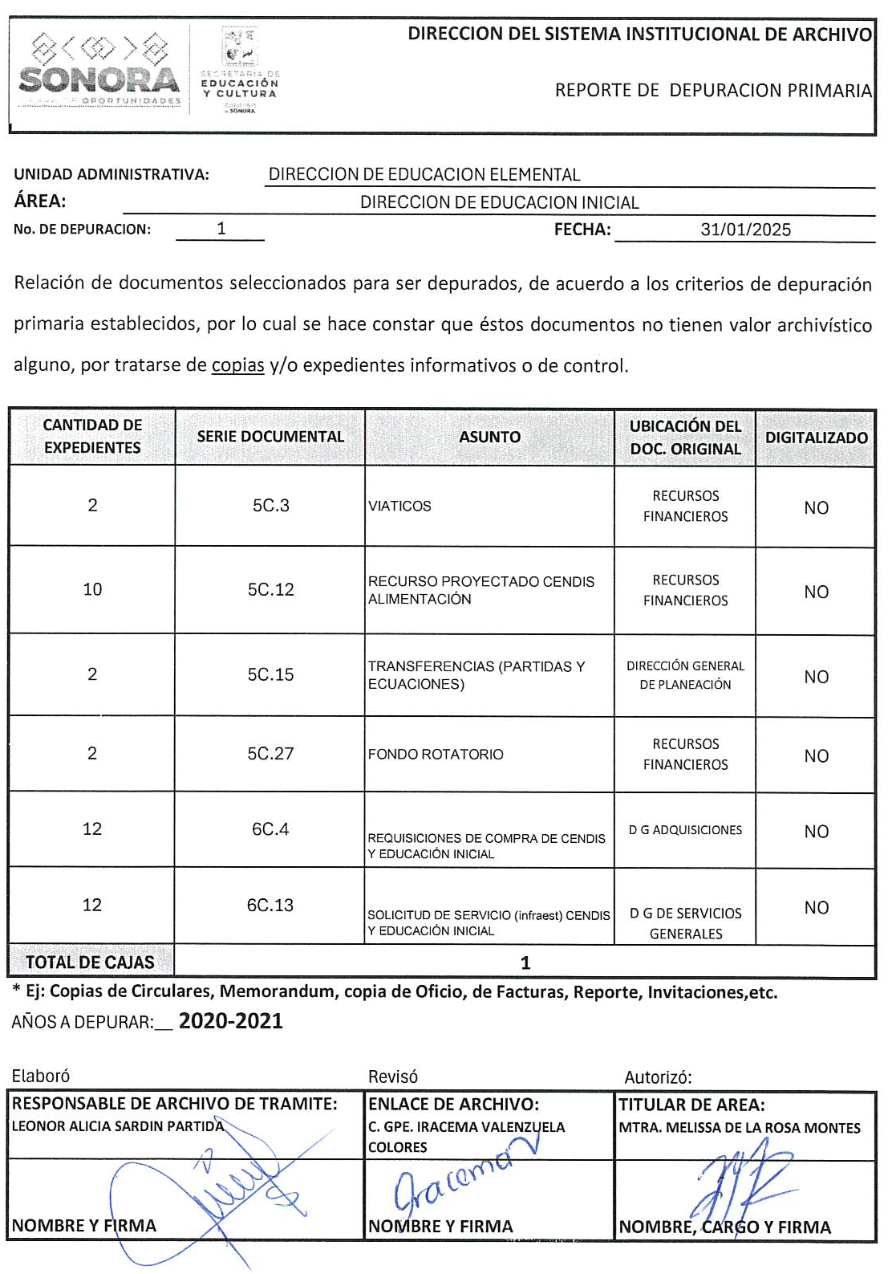

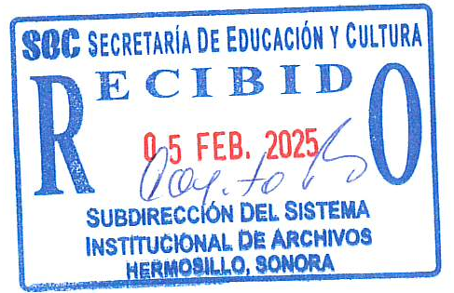

Slide 19
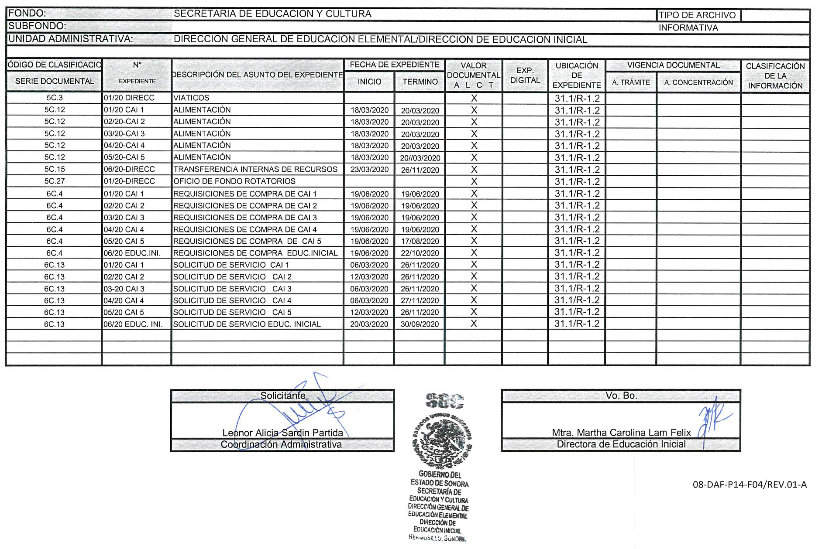
Inventario de Expedientes a Depurar
2023

Slide 20
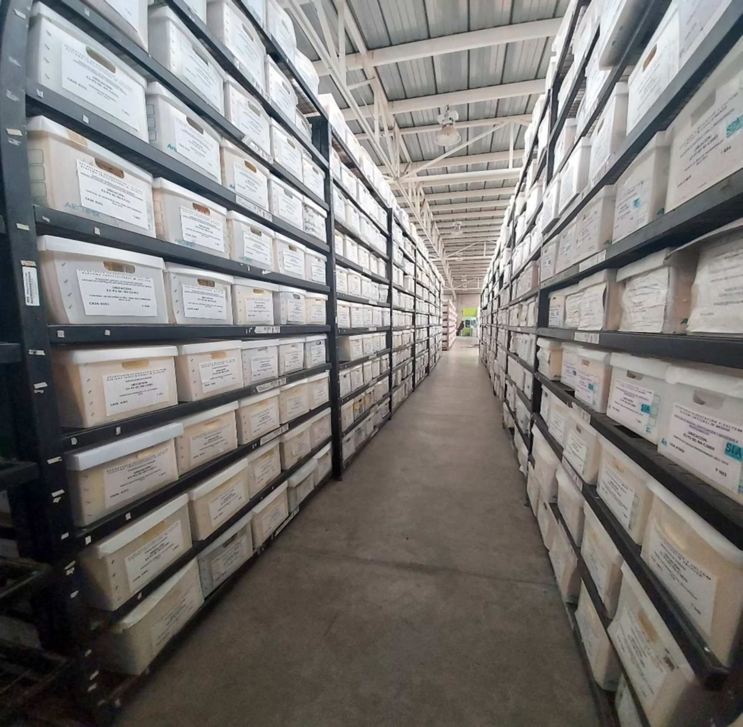

Transferencia Primaria
Traslado controlado y sistemático de expedientes de consulta esporádica desde un archivo de trámite hacia el archivo de concentración, de la documentación que ha cumplido con su vigencia documental según el Catálogo de Disposición Documental (CDD), se cede al Archivo de Concentración para su custodia, guarda y conservación.
Archivo de Concentración brinda servicios de préstamo, consulta y/o reproducción cuando sea requerido por personas autorizadas.

Slide 21

Lineamientos para
Transferencia Primaria
01
02
03
Programación de Recepción
Estabilización del Material
Archivo Informativo
Los Responsables de Archivos de Trámite (RAT) establecerán comunicación con el Archivo de Concentración para coordinar la fecha de recepción de la transferencia.
Limpieza de documentos, eliminación de material metálico que oxida y deteriora el papel (carpetas, clips, grapas, broches), y remoción de copias, post it, duplicados e impresos innecesarios.
Documentación que permanece en el área de origen y no se transfiere al Archivo de Concentración (Depuración primaria)
Contacto: María de Jesús López Amaya
Correo: lopezamaya.maria@sonora.edu.mx
Extensión: 2055

Slide 22
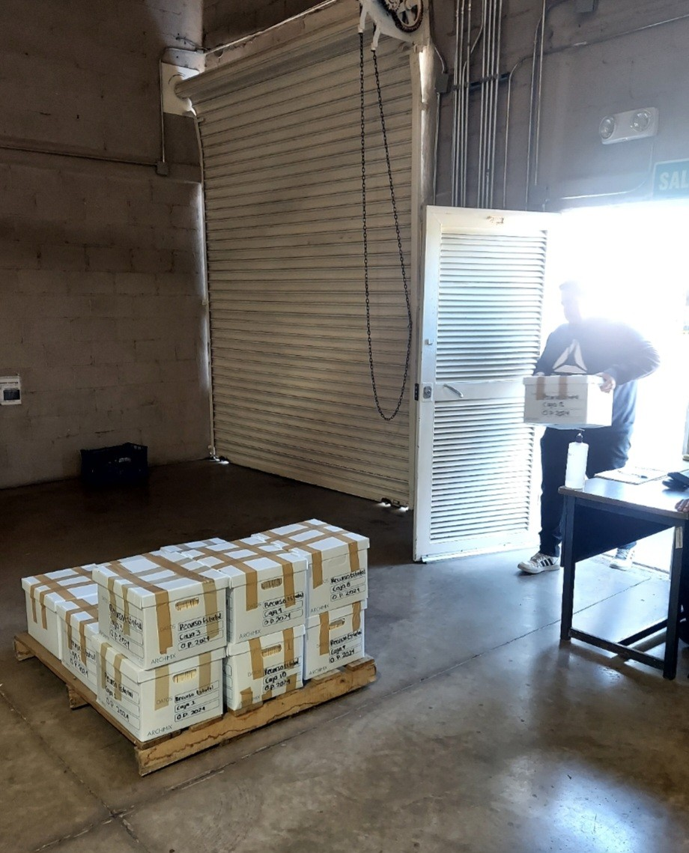
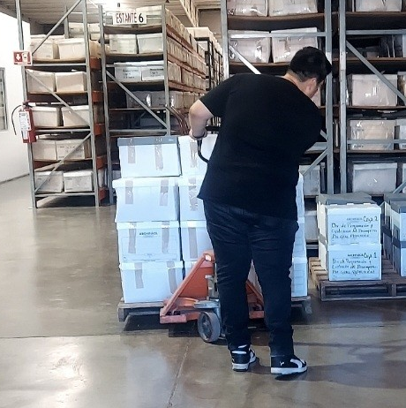

Requisitos para Recepción de Transferencia Primaria
1
Carátula Completa
Todos los expedientes deben contar con su carátula de identificación, con todos los campos llenados en su totalidad.
2
Expedientes Cerrados
Solo se enviarán expedientes con fecha de inicio y término completas.
3
Foliación
Foliar todas las hojas del contenido de cada expediente y anotar la cantidad total en la carátula.
4
Acomodo Progresivo
Organizar los expedientes dentro de la caja de manera progresiva según el inventario de expedientes transferidos. (numeración de expedientes).
5
Cajas de Plástico
Solo se acepta documentación en cajas de archivo de plástico tamaño carta. Identificar la caja con marcador de tinta permanente en uno de los costados: número de caja, área y contenido.

Slide 23
Formatos Requeridos para la Recepción
1
2
Carátula de Identificación
Solicitud de Transferencia Primaria
Todos los expedientes deben contar con carátula de identificación llenada completamente. Consultar ejemplo proporcionado.
Formato 08-DAF-P11-F04/REV.04, firmado por el titular del área que solicita la transferencia.
3
4
Inventario de Expedientes Transferidos
Herramientas de Utilidad
Formato 08-DAF-P11-F05/REV.04, firmado por el responsable de archivo de trámite. Incluir archivo Excel para migración al inventario del Archivo de Concentración.
Cuadro General de Clasificación Archivística (CGCA) y Catálogo de Disposición Documental (CDD).

Slide 27
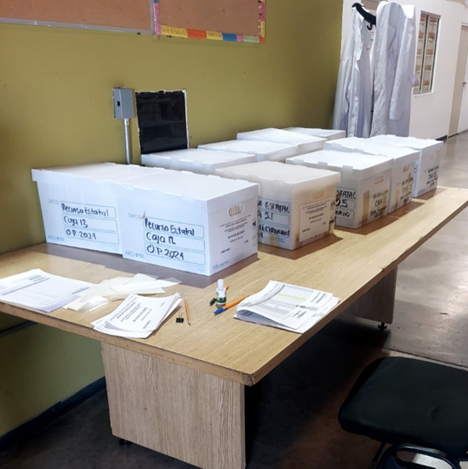



Proceso de Verificación
Cotejo de Documentación
Se coteja la documentación contenida en las cajas contra inventario de expedientes transferidos, se realizan correcciones en conjunto, de ser necesarias.
Acuse de Recibo
Una vez cotejada la documentación, el Archivo de Concentración firmará el acuse de recibido en forma definitiva.
Entrada a Depósito
Se asignará ubicación física a las cajas y se enviará al área el Acuse de Recibo con la Entrada a Depósito, mismo que deberá conservarse permanentemente en el expediente 8C.16 Administración y Servicios de Archivo.

Slide 29
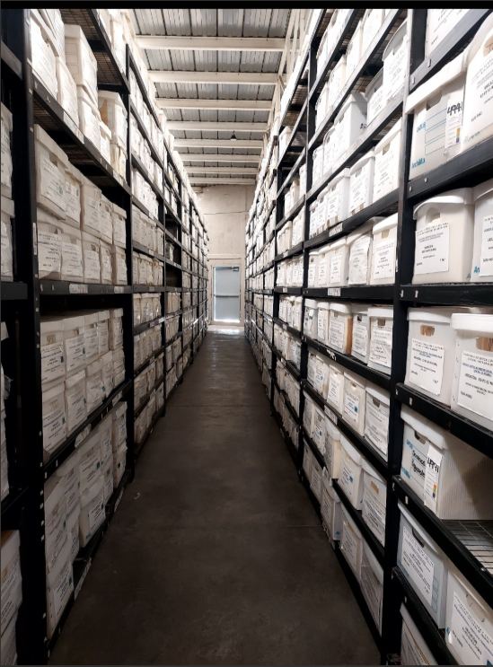
A la documentación transferida se le asigna una ubicación dentro del Archivo de Concentración

Slide 30


Consideraciones Importantes
Responsabilidad de Traslado
Conservación del Acuse
El traslado de las cajas de archivo es por cuenta del área que realiza la transferencia primaria.
El área que transfiere debe conservar permanentemente la Entrada a Depósito en su expediente 8C.16 para consultas posteriores.
ADVERTENCIA: Cualquier omisión de estos requisitos será motivo de la devolución del trámite. Asegúrese de cumplir con todos los lineamientos antes de la transferencia.

Slide 31


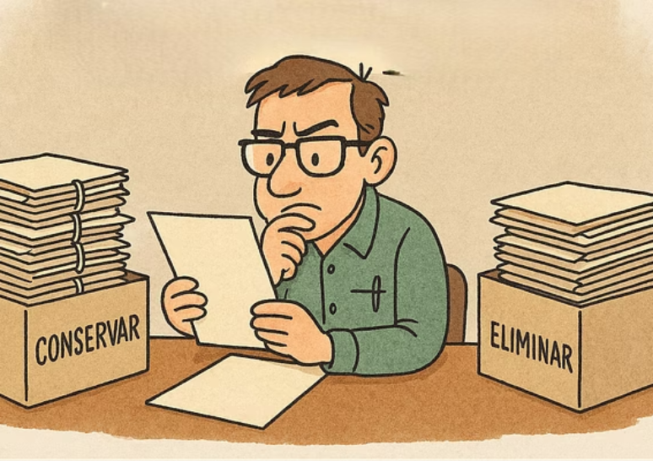
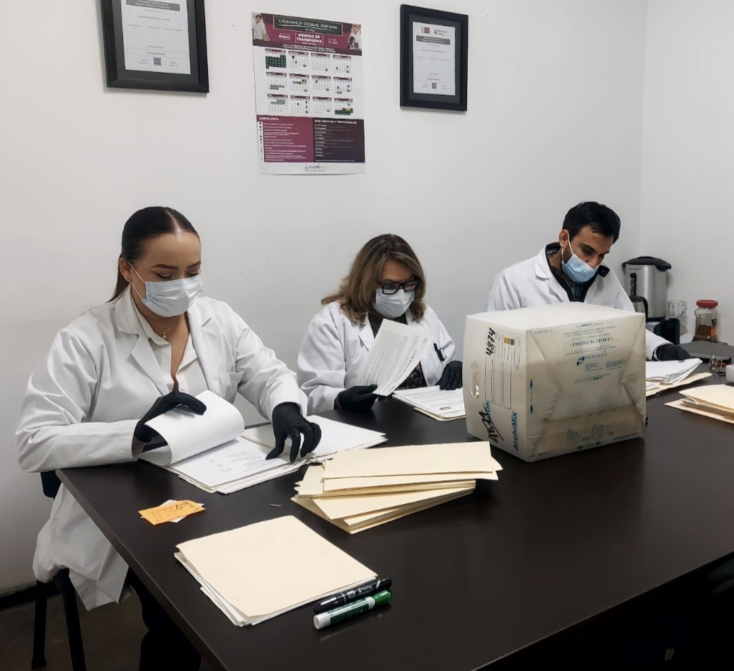
Disposición Documental
Selección sistemática de los expedientes en el archivo de concentración cuya vigencia documental ha prescrito, con el fin de realizar Transferencias Secundarias al Archivo Histórico y/o Bajas Documentales.
Valoración Documental
Transferencia Secundaria
Baja Documental
Es el traslado de los expedientes con valores históricos al Archivo Histórico, su conservación es permanente para la consulta pública y la memoria institucional.
Es la eliminación de aquellos documentos que no poseen valores históricos y cuya vigencia ha prescrito, siguiendo procedimientos de destrucción autorizados.

Slide 32
Resumen del Ciclo Vital
Archivo de Trámite
Archivo de Concentración
Consulta frecuente y vigencia documental activa
Consulta esporádica y conservación controlada
1
2
3
4
Disposición Documental,
Valoración y Destino Final
Transferencia Primaria
Traslado al Archivo de Concentración
Transferencia Secundaria Archivo Histórico
Baja Documental
Este ciclo garantiza el manejo sistemático de la documentación, desde su generación hasta su disposición final, cumpliendo con los requisitos legales y administrativos establecidos en el marco normativo archivístico.

Slide 33

DATOS DE CONTACTO:
Acceso al Portal del SIA
https://portales.sec.gob.mx/siasec/documentos/categoria/archivo-de-tramite
Para información o consulta sobre archivo de trámite:
comunicarse a la ext. 2054 con Lic. Alina Verduzco,
3424 con Minerva Flores y con Coyito Rodríguez a la ext. 2055.
Para agendar citas y asesoría sobre transferencia primaria:
comunicarse a la ext. 2055 con María de Jesús López Amaya al Archivo de concentración
Dirección del Sistema Institucional de Archivos, ext 3423.

